Slide 1

共享汽车市场调研
李波 2016年7月13日

Slide 2
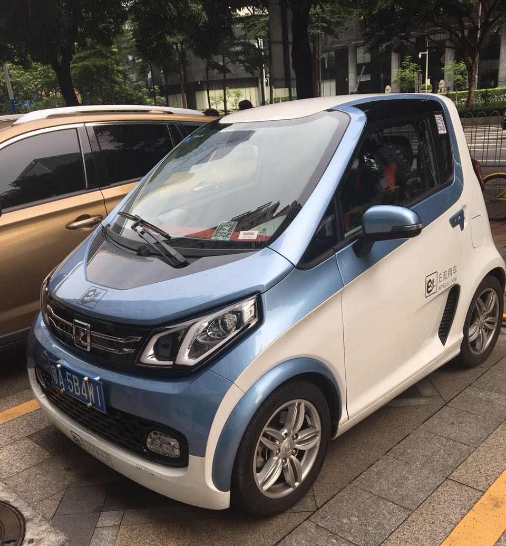
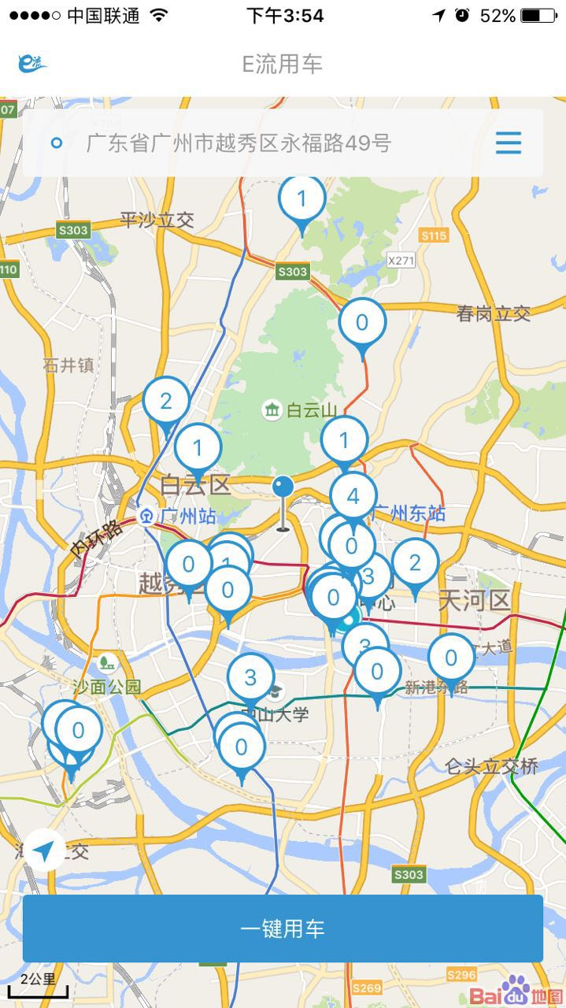

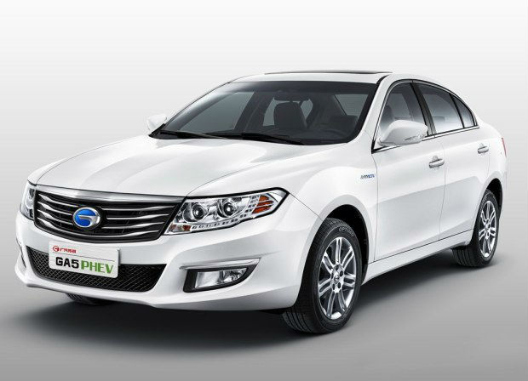
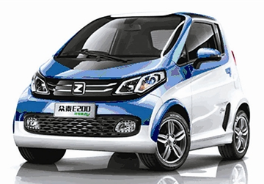
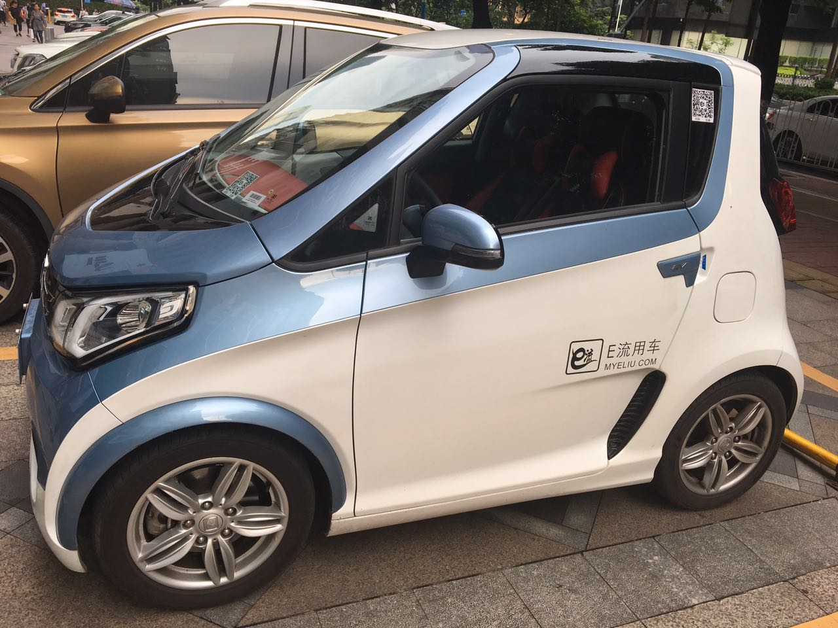
E流出行 市场分析
数量少：目前只开通了广州，投入车辆数量和停车网点少，并且很多网点没有车。品牌知名度低：市场知名度不高，很多消费者不知道“E流出行”。体验普通：在价格上属于中等，不占优势，众泰E200这类型的新能源汽车市场反馈操作性、安全性、实用性都比较差，都在逐步淘汰，缺少绝对产品优势。竞争力弱：如果找不到差异化的优势、有效的市场切入点和快速迭代能力，以及没有雄厚的资本入驻的情况下，很容易被市场淘汰。
公司名：广州易流新能源汽车科技有限公司
地址：广州市天河区冼村路26号
法人：陈章芳 股东：陈章芳 徐初一
成立日期：2017-3-28 注册资本：500万
城市：目前只开通广州
分布：广州市中心，以珠江新城为轴心。
投入车辆数量： 不足50台。
停车网点：30个
软件：APP操作
车型 | 广汽传祺GA5（5人座） | 众泰E200 （2人座）
租价 | 0.3元/分钟 + 1元/公里 | 0.2元/分钟 + 0.7元/公里
押金 | 999元

Slide 3
广州市共享汽车市场现状
广州已经有3000辆共享汽车投入市场,共享汽车企业有21家,其中纯电动车汽车企业有13家。
2017年13家纯电动车企业计划在广州投放20400辆共享汽车。
大多共享汽车平台采用电动汽车，因采购价比燃油车便宜，绿色环保，后期维护费用低，契合中短途出行的用车定位。
少数平台采用汽油车，相比电动车优势也很明显，更有档次，动力强，没有里程限制，短途中途长途都可，油费报销等。
在实施运营中会涉及到基础设施的建设，因此与各方之间的协调以及对各项资源的合理分配显得十分重要。
需要投入一定的车辆和站点，规模大小、站点密度影响消费者的选择，但反过来投入过高影响盈利。
分析：
其中比较有实力的“Gofun”“TOGO”“一度用车”已经开拓了全国一二线城市，有较雄厚的资本。
“TOGO”4月宣布获得真格基金领投的4000万元A+轮融资。其他大部分企业并没有融到资金。
“E流用车”在价格上比较便宜，但不足以支持整体的运营费用。
大多共享汽车主要以珠江新城为核心点向外分布。
“叮咚出行”则只布局番禺区，未进入广州市中心。
“上夏共享”以大学城为主。
名称 | 计费 | 押金 | 主要分布区域 | 运营公司
E流用车 | 0.2元/分钟、0.5元/公里 | 999元 | 广州市中心 | 广州易流新能源汽车科技有限公司
Gofun | 0.1元/分钟、2元/公程 | 699元 | 14个城市（全国） | 北京首汽智行科技有限公司
TOGO | 0.28元/分钟、1.88元/公里 起步15元。 | 1500元 | 一线城市（全国） | 北京途歌科技有限公司
上夏共享 | 0.1元/分钟、1元/公里 | 1499元 | 广州市、大学城 | 广州舟海汽车租赁有限公司
有车 | 1.5元/分钟、1.5元/公里 | 无押金 | 广州大学城 | 有车（北京）新能源汽车租赁有限公司
一度用车 | 0.2元/分钟、2元/公里 | 无押金 | 广州市区（全国） | 北京一度用车信息科技有限公司
叮咚出行 | 0.1元/分钟、0.8元/公里 | 500元 | 广州番禺区 | 广东叮咚电动车租赁有限公司

Slide 4
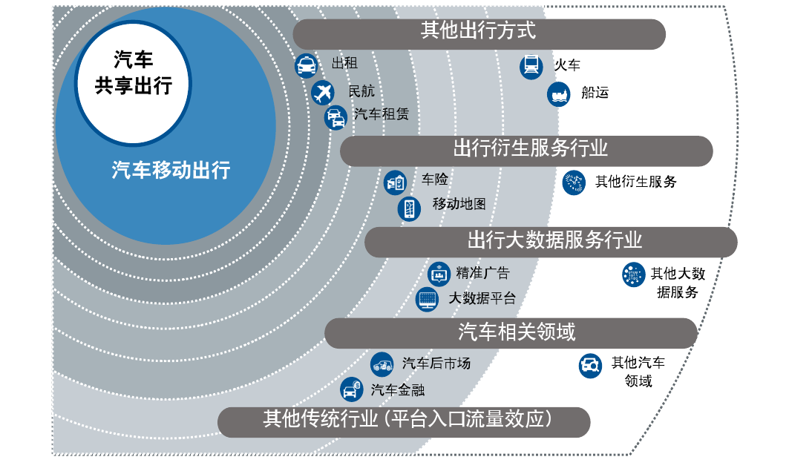
共享汽车 成本核算与发展前景
初年运营费达8216万元
按投放600辆车核算，初年运营费达8216万元，9年收回成本。
燃油费：平均每公里的油耗约0.4元，按照上述22万次、每次20公里测算，燃油费成本约170万元左右。
保险费：每辆车的成本约1800元。按600辆计算，一年保险成本约108万元。
停车费用：每辆车月费用300元，一年216万元。
人工费用：地勤人员约60名，按月薪3000元测算，每年人力成本约216万元。
车辆购置：7800万元。
1.8万亿元市场容量
有广阔的发展前景，其直接需求由2015年的816万次/天快速发展到2018年3700万次/天，对应市场容量有望由660亿元/年增长到3800亿元/年，而潜在需求带来的潜在市场容量有望达到1.8万亿元，汽车共享出行将成为生机无限的蓝海。
总结：体验差，重资产，高投入，监管困难，难盈利，消费环境不成熟
尽管价格便宜，但由于网点少，车辆少，对用户来说并不是很便利。在广州这种一线大城市，共享汽车的市场需求量至少为2万辆，而目前实际投入运营还不到5000辆。Gofun在广州投放的汽车数量超200辆，租赁网点达50多个。而这已经算是比较大规模的投放了。
重资产模式的共享汽车虽然拉高了行业门槛，同时也限制了盈利的门槛，今年3月10日，“友友用车”宣布停止运营。据官方消息，停止运营的原因是“之前签署的投资款项未如期到位”。友友用车的联合创始人李宇事后公开表示，友友用车一个月的亏损高达200万元，巨额的运营费用让友友用车的前行倍感吃力。
滴滴出行这样的行业巨头都没有进入这一看似红火的市场，正是看到了消费环境不成熟、重资产重投入却难盈利的现状。

Slide 5
谢谢！

